Slide 1
04. Method

Slide 2
메서드
실행문 집합
구조적 언어의 프로그램 구성기본 단위 및 재사용 단위
정의 형식
정의와 호출을 통해 구현
결과형 메서드이름 (전달인자 목록)
{
실행문s;
return (값);
}

Slide 3
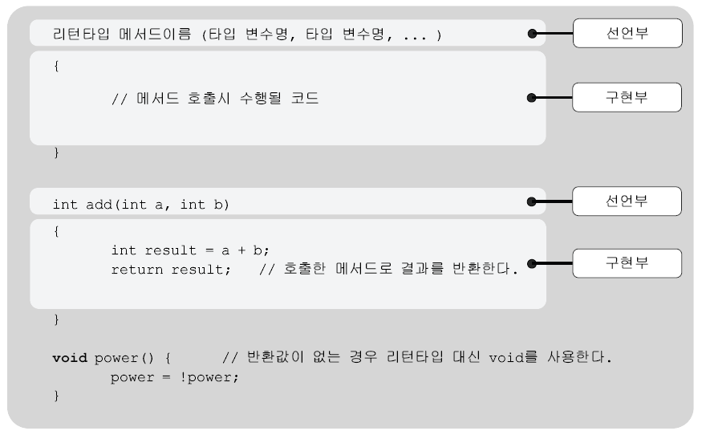
메서드 선언 및 호출 형식

Slide 4
전달인자 및 결과형
{…}
  식별자가 고유하게 구분되는 영역
  하나의 영역에서 선언된 변수의 이름은 선언된 영역에서만 유효 (지역변수)
전달인자
  메서드 호출 영역에서 메서드 영역으로 전달되는 데이터
  0개 이상의 전달인자 사용가능
  메서드 호출시 정의된 전달인자의 종류와 개수에 일치하도록 값 전달
결과형
  메서드 영역에서 메서드 호출 영역으로 전달하는 데이터의 타입
  return되는 값의 자료형과 일치해야 합니다.

Slide 5
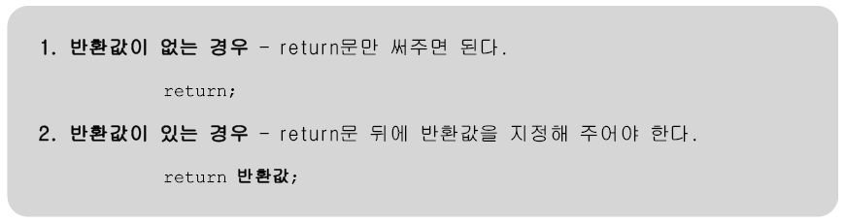
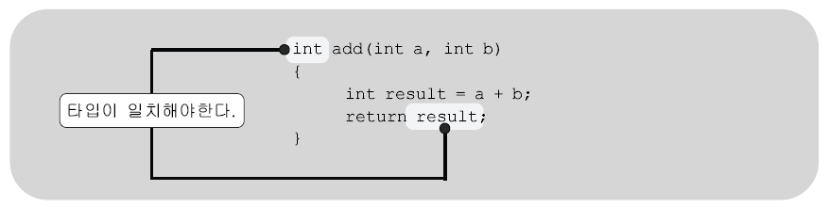
return 사용
▶ 메서드가 정상적으로 종료되는 경우
- 메서드의 블럭{}의 끝에 도달했을 때
- 메서드의 블럭{}을 수행 도중 return문을 만났을 때
▶ return문
- 현재 실행 중인 메서드를 종료하고 호출한 메서드로 되돌아간다.

Slide 6
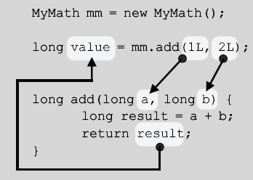
메서드 호출
▶ 메서드의 호출방법
참조변수.메서드 이름(); // 메서드에 선언된 매개변수가 없는 경우
참조변수.메서드 이름(값1, 값2, ... ); // 메서드에 선언된 매개변수가 있는 경우
class MyMath {
long add(long a, long b) {
long result = a + b;
return result;
// return a + b;
}
...
}

Slide 7
메서드 오버로딩
메서드의 이름은 같지만 전달인자의 종류(데이터타입)와 개수가 다를 경우 다른 메서드로 구분
호출시 전달인자를 통해 호출 대상 오버로딩 메서드를 선택
형식
결과형으로는 오버로딩 할 수 없습니다.
class OverloadingExample
{
static int Add(int a, int b) { return a + b; }
static int Add(int a, int b, int c) { return a + b + c; }
static void Main( )
{
Console.WriteLine(Add(1,2) + Add(1,2,3));
}
}

Slide 8
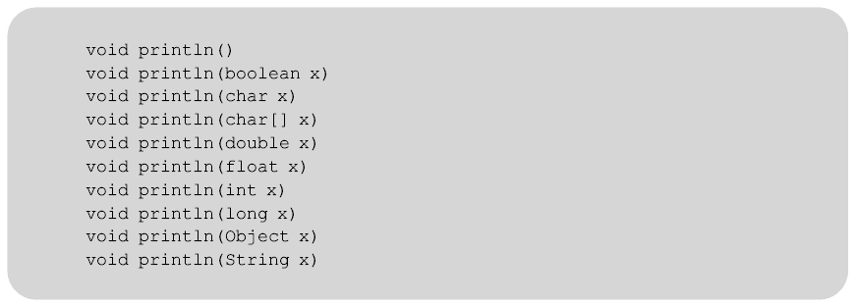
오버로딩 사례
▶ System.out.println메서드
- 다양하게 오버로딩된 메서드를 제공함으로써 모든 변수를 출력할 수 있도록 설계

